Slide 1
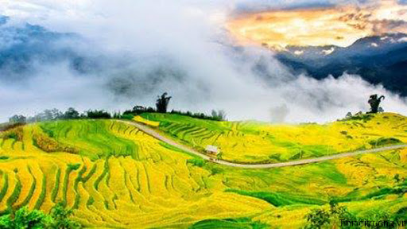
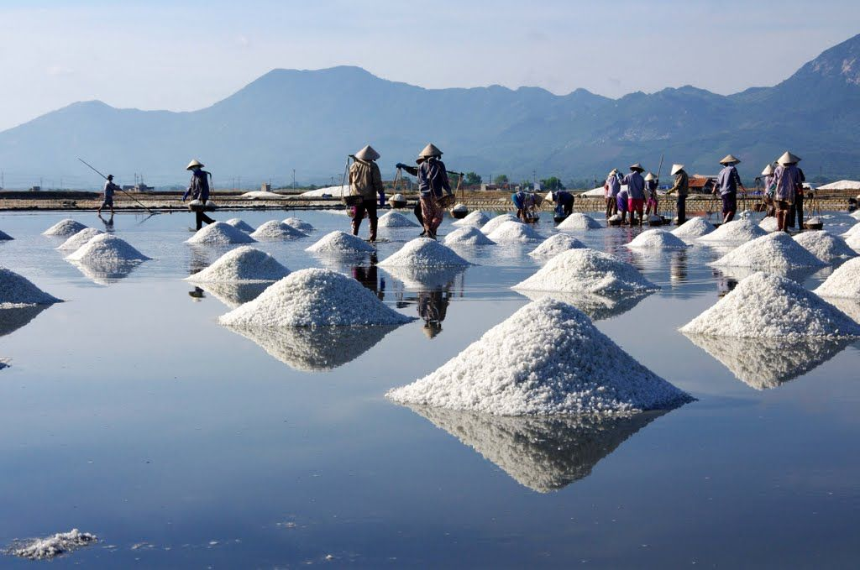
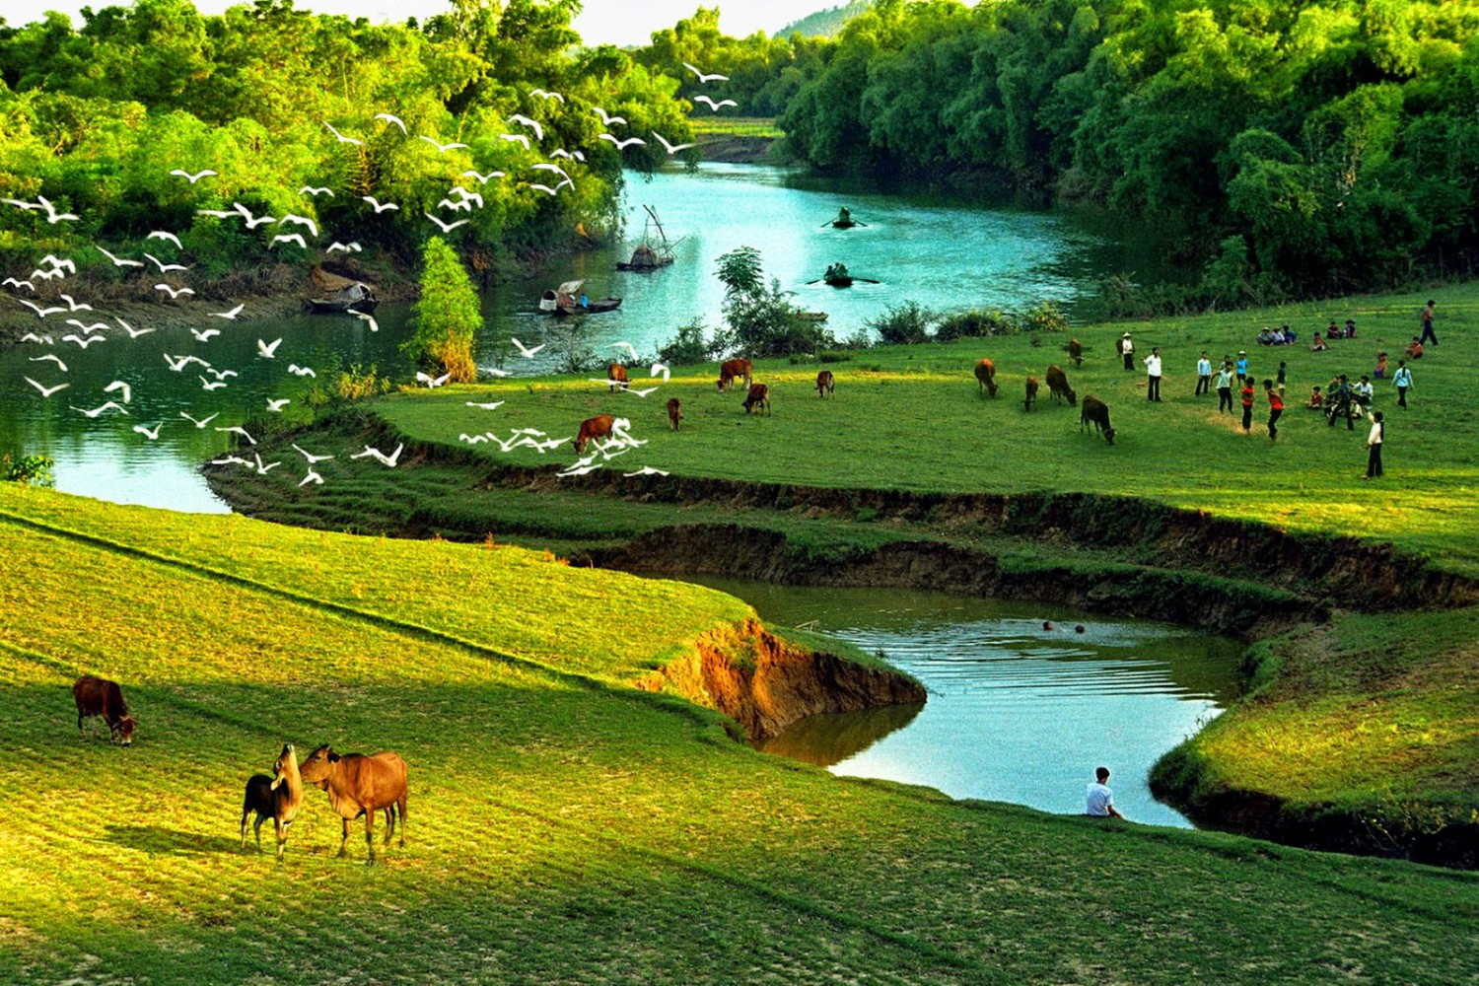
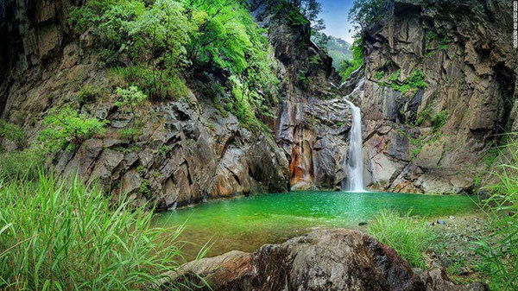
Những hình ảnh các em vừa quan sát là những yếu tố tự nhiên bao quanh con người, tác động đến đời sống, sự tồn tại và phát triển của con người.
Đó chính là môi trường tự nhiên và tài nguyên thiên nhiên.
Những bức tranh trên phản ánh điều gì?

Slide 2















G
D
C
D
BẢO VỆ MÔI TRƯỜNG VÀ TÀI NGUYÊN THIÊN NHIÊN

Slide 3


NỘI DUNG BÀI HỌC
Môi trường là gì?
Tầm quan trọng của môi trường và tài nguyên thiên nhiên
Tài nguyên thiên nhiên là gì?
Thế nào là bảo vệ môi trường và tài nguyên thiên nhiên
Trách nhiệm bảo vệ môi trường và tài nguyên thiên nhiên.

Slide 4





01
MÔI TRƯỜNG LÀ GÌ?

Slide 5
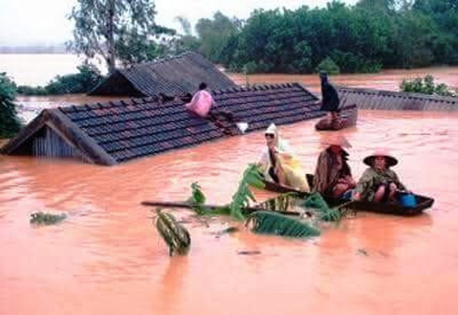
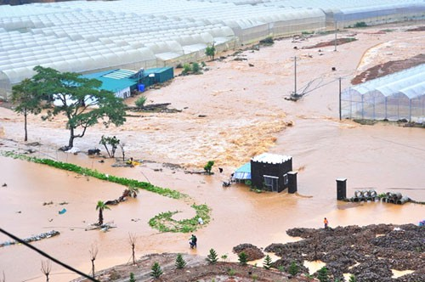
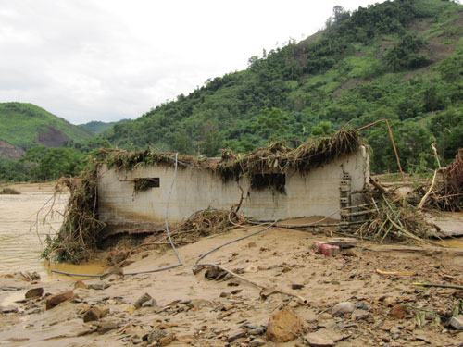
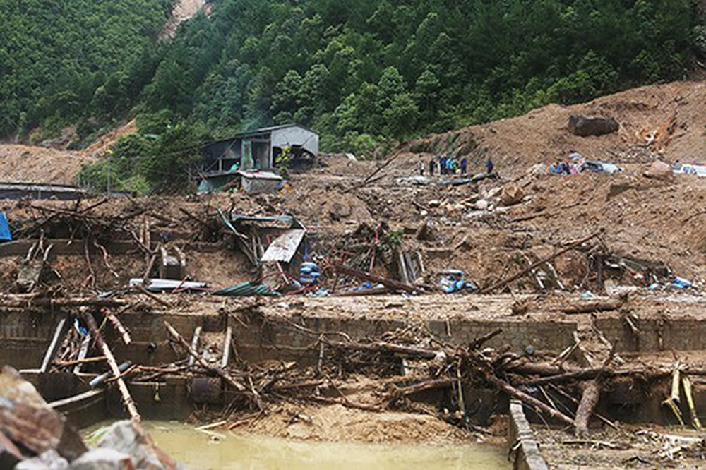
Do mưa lớn kéo dài;
Do triều cường hoặc bão;
Chặt phá rừng, đốt rừng làm nương rẫy;
Đào vét kênh mương gây sạt lỡ đất; …
Những hiện tượng trên gọi là gì? Em hãy cho biết nguyên nhân?
Quan sát những hình ảnh sau đây?

Slide 6
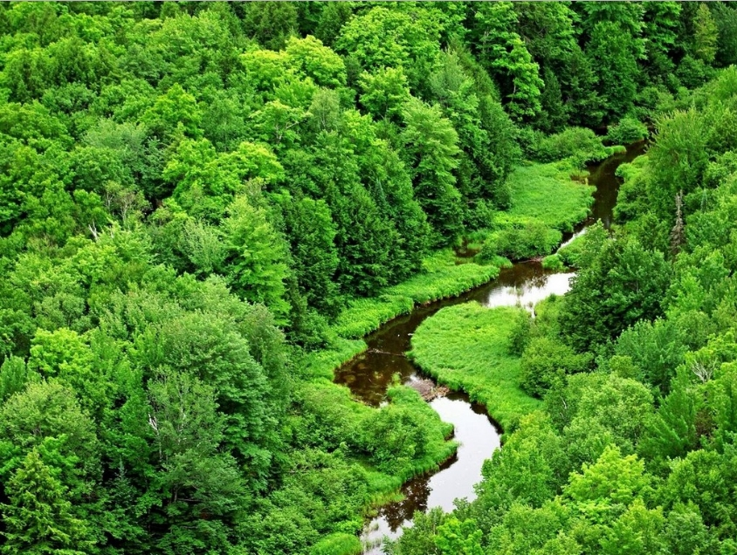
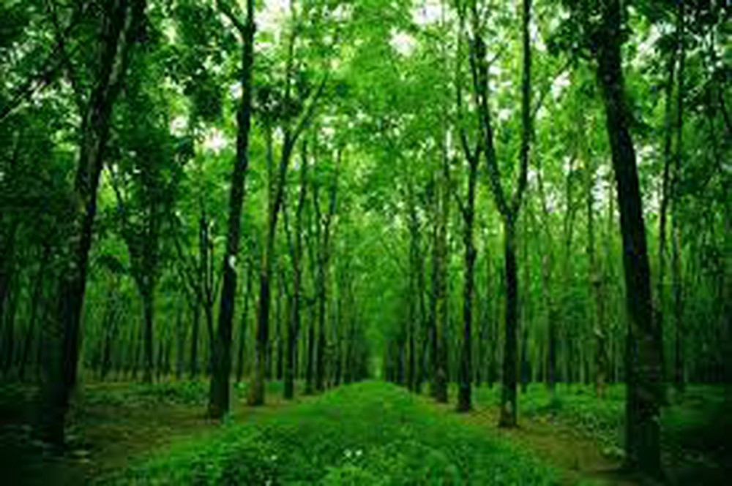
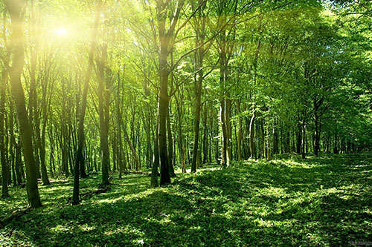
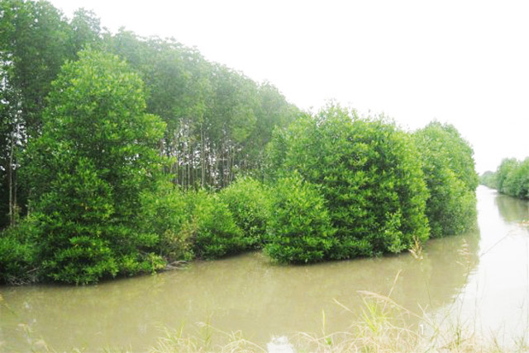
Cung cấp nguồn gỗ, củi;
Điều hòa, tạo ra oxy, điều hòa nước, là nơi cư trú động thực vật và tàng trữ các nguồn gen quý hiếm,
Bảo vệ và ngăn chặn gió bão;
Chống xói mòn đất, đảm bảo cho sự sống, bảo vệ sức khỏe của con người…
Nêu tác dụng của rừng đối với đời sống con người?

Slide 7
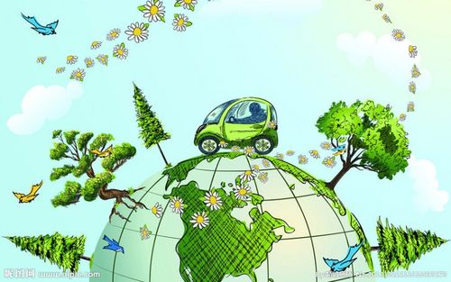
Môi trường là gì?
“Môi trường bao gồm các yếu tố tự nhiên và vật chất nhân tạo bao quanh con người, có tác động đến sự tồn tại và phát triển của con người và thiên nhiên.

Slide 8
Môi trường tự nhiên: Có sẵn trong thiên nhiên (rừng cây, chim thú, sinh vật biển,…)
Môi trường
Môi trường do con người tạo ra: nhà máy, xí nghiệp, công viên, khói bụi, …

Slide 9
02
TÀI NGUYÊN
THIÊN NHIÊN LÀ GÌ?

Slide 10
Tài nguyên thiên nhiên là gì?
Tài nguyên thiên nhiên là của cải vật chất có sẵn trong tự nhiên mà con người có thể khai thác, chế biến sử dụng, phục vụ cuộc sống con người...

Slide 11
02
TẦM QUAN TRỌNG CỦA MÔI TRƯỜNG VÀ TÀI NGUYÊN THIÊN NHIÊN

Slide 12

Tầm quan trọng của môi trường và tài nguyên thiên nhiên.
Là cơ sở vật chất để phát triển kinh tế, văn hóa, xã hội.
Tầm quan trọng
Là phương tiện sinh sống để phát triển trí tuệ, đạo đức, văn hóa của con người
Tuy nhiên mọi hoạt động kinh doanh và khai thác đều có ảnh hưởng đến tài nguyên thiên nhiên và con người

Slide 13
04
THẾ NÀO LÀ
BẢO VỆ
MÔI TRƯỜNG
VÀ TÀI NGUYÊN
THIÊN NHIÊN

Slide 14



THẾ NÀO LÀ BẢO VỆ MÔI TRƯỜNG?
Giữ cho môi trường trong lành sạch đẹp, bảo đảm cân bằng sinh thái, cải thiện môi trường.
Ngăn chặn, khắc phục các hậu quả xấu.
Khai thác sử dụng hợp lý, tiết kiệm nguồn tài nguyên thiên nhiên

Slide 15
03
TRÁCH NHIỆM CỦA CÔNG DÂN VỚI
MÔI TRƯỜNG

Slide 16

TRÁCH NHIỆM CỦA CÔNG DÂN ĐỐI VỚI VĐ
BẢO VỆ MÔI TRƯỜNG
- Chấp hành chính sách và pháp luật về bảo vệ tài nguyên và môi trường.
- Giữ gìn vệ sinh lớp học, nơi ở, nơi công cộng, không vứt rác bừa bãi.
Trách
Nhiệm
- Tích cực tham gia vào các hoạt động bảo vệ tài nguyên, môi trường ở điạ phương
- Tham gia trồng cây xanh.
- Bảo vệ và sử dụng tiết kiệm tài nguyên, nước,...

Slide 17


Slide 18
HẸN GẶP LẠI CÁC CON TRONG TIẾT HỌC SAU

Slide 19


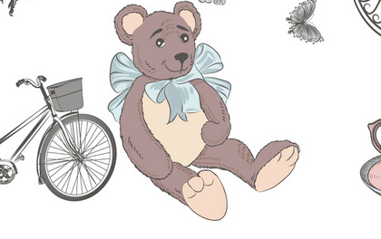
VẼ TRANH CHỦ ĐỀ BẢO VỆ MÔI TRƯỜNG
Các nhóm sẽ vẽ tranh với chủ đề bảo vệ môi trường và thuyết trình về bức tranh đấy.

